Slide 1




Interactions électrons-matière - Les différents détecteurs d'électrons, principes
A . FADEL- A. ADDAD
Plateforme de microscopie électronique de Lille
Institut Michel Eugène Chevreul - UMET UMR 8207
Université de Lille
Réunion pédagogique du GN-MEBA- 1 et 2 décembre 2022

Slide 2
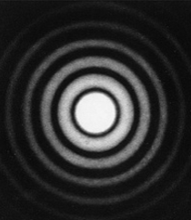
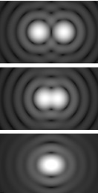
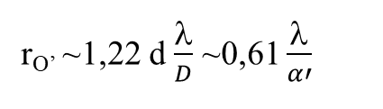
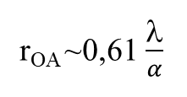
Pourquoi la microscopie?
Une question de résolution ?
2 r_{O’}
r_{OA}
A
D
O’
Condition de résolution
r_{O’A’} ≥ r_{O’}
O
α
α’
A’
d
Disque d’Airy
r_{O’} ~1,22 d $\frac{λ}{D}$ ~0,61 $\frac{λ}{α′}$
r_{OA} ~0,61 $\frac{λ}{α}$
Critère de Rayleigh en microscopie: Pour deux points objets d’égale brillance, séparés par une distance r_{OA}, leurs images de diffraction (r_{O’A’}) sont dites résolues si r_{O’A’} est supérieur ou égal au rayon (r_{O’}) du disque d’Airy

Slide 3
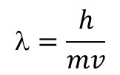

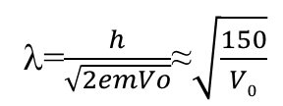

Pourquoi la microscopie électronique?
Pouvoir séparateur de l’œil 100µm
Limite de résolution de la microscopie photonique
δ$=\frac{0,61 λ}{n\sin{(α)}}$
Formule d’Abbe
α=70°
n= 1,5
λ=0,5µm
δ=100 nm (*1000)
Résolution ultime
Limite de résolution de la microscopie électronique
Relation de De Broglie
$$=\frac{h}{mv}$$
$\frac{1}{2}$mv²=eV₀
λ=$\frac{h}{\sqrt{2emVo}}$≈$\sqrt{\frac{150}{V0}}$
V₀=30kV λ≈0,008nm δ≈0,5nm (MEB)
V₀=200kV λ≈0,002nm δ≈0,1nm (MET)

Slide 4
Quelle information veut-on tirer de l’échantillon en l’observant au MEB?
Quel signal peut-on avoir au MEB?
Quelle résolution peut-on espérer avoir?
Comment évolue le signal en fonction de la tension, de l’échantillon?
Contribution de la taille de sonde à la résolution?

Slide 5
Interactions électrons-matière
Faisceau électrons
primaires E₀
Emission électrons rétrodiffusés
BSE
E≈E₀
Emission lumière
(Cathodoluminescence)
E quelques eV
Faisceau électrons primaires E₀
Electrons Auger dus aux électrons primaires
AES
Emission X caractéristique
E quelques keV
Emission électrons secondaires (SE) due aux électrons primaires. E≈50eV
SE et AE dus aux électrons rétrodiffusés
(Dégradation de la résolution spatiale)
Echantillon
1 à 10nm
Echantillon mince (<100nm)
0,1 à 0,5 µm
Courant
absorbé
Electrons diffractés
environ 1µm
Diffusion aux grands angles
High Angle Annular Dark Field (HAADF)
Electrons inélastique (perte d’énergie)
Electron Energy Loss Spectroscopy (EELS)
Faisceau transmis
Emission X de fluorescence
10 µm
Différents signaux dans un échantillon mince
Différents signaux dans un échantillon massif

Slide 6
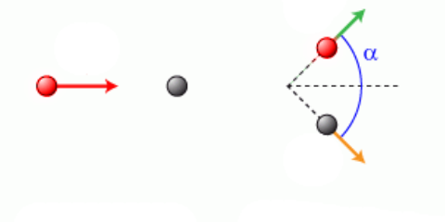
Interactions électrons-matière
Élastique ou inélastique?
Particule: énergie cinétique (E)
quantité de mouvement
Conservation de l’énergie ou de la quantité de mouvement lors de l’interaction
E₁
Electron incident
E₀= E₁+ E₂
E₀
E₂
Avant choc
Après choc
E₀= E₁ et E₂= 0
Interactions élastiques: il y a variation et diffusion de la trajectoire des électrons primaires sans perte d’énergie (interactions se font principalement avec le noyau atomique)
Interactions inélastiques: Lors de ces interactions les électrons primaires incident cèdent une partie ou la totalité de leur énergie. Cette énergie est transférée aux électrons des orbitales atomiques, provoquant excitation et ionisation.
E₀≠ E₁ et E₂ ≠ 0

Slide 7
Les principales émissions électroniques et électromagnétiques
Les électrons secondaires: interaction inélastique des électrons incidents avec les électrons orbitaux (principalement de valence). Il y a éjections d’électron avec une énergie de quelques eV (il y a ionisation temporaire de l’atome)
E≈ 5-10 eV
E≈ 5-10 eV
Interaction avec niveaux périphériques
Interaction avec niveaux profonds
Les électrons rétrodiffusés: Ils proviennent du faisceau primaire, ils n’ont subit que des chocs élastiques ou quasi élastiques (E≈E₀).
E₀
E≈E₀

Slide 8
Caractéristiques des électrons secondaires
La distribution en énergie des électrons présente une bande étroite entre 0 et 20eV
Extremum autour de 2-5 eV
Production des électrons secondaires proviennent principalement de l’interaction avec les électrons de la bande de valence ou conduction
Faisceau électrons primaires E₀
Emission électrons secondaires (SE) due aux électrons primaires. E<50eV
Eo kV
1 à 10nm
0
5eV
10eV
50 eV
Distribution énergétique du rendement d’émission des électrons secondaires
Ils proviennent de l’extrême surface.
Ils donneront une image topographique.
Ils permettent une bonne résolution spatiale
1
Représentation de la probabilité d’échappement d’un électron secondaire.
0,5
2,5
5
7,5
nm

Slide 9
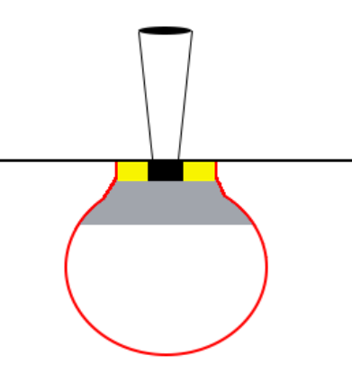
Caractéristiques des électrons rétrodiffusés
La distribution en énergie des électrons rétrodiffusés présente une bande étroite proche de E₀ l’énergie des électrons incidents.
Faisceau électrons primaires E₀
Emission électrons rétrodiffusés
BSE
E≈E₀
0
5eV
10eV
50 eV
Eo kV
Distribution énergétique du rendement d’émission des électrons rétrodiffusés
Ils peuvent sortir d’une grande profondeur de la surface de l’échantillon.
Ils permettent d’obtenir une image de phase.
La résolution atteinte avec les électrons rétrodiffusés sera donc plus faible qu’avec les électrons secondaire.

Slide 10
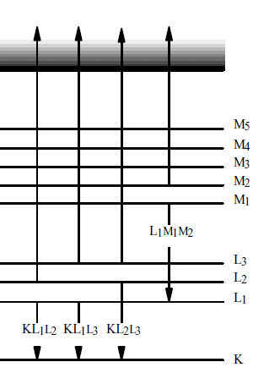
Les électrons Auger
Il proviennent de l’émission d’un électron suite à une désexcitation de l’atome correspondant
Ionisation niveau Ek
Energie du photon Ek-El
Energie de l’electron Ek-El-EM
Les électrons Auger:
-très faible énergie et sont caractéristiques de l’atome qui les a émis.
-information sur la composition, le type de liaison chimique.

Slide 11
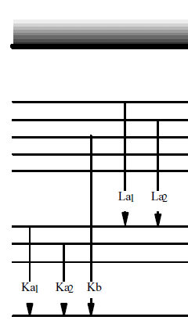
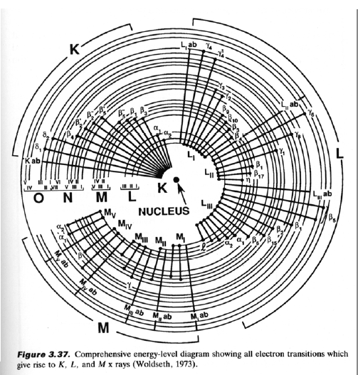
Emission des RX
Après une ionisation, le retour à l’état fondamental induit l’émission de rayonnement électromagnétique
Les photons X:
Ionisation (par exemple avec niveau K)
Un électron d’un niveau supérieur vient occupé le site, la différence d’énergie génère un photon X
L’analyse de ces rayons permet d’obtenir des informations sur la nature chimique de l’échantillon.

Slide 12
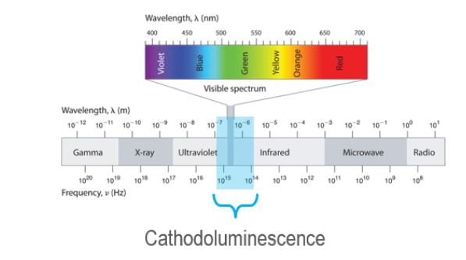
La catholuminescence
La cathodoluminescence est le phénomène optique conduisant à l'émission de lumière dans l’ultraviolet ou infrarouge, ou visible par un échantillon soumis à un bombardement électronique.
Le phénomène de cathodoluminescence se produit par interaction entre un électron énergétique et un matériau semi-conducteur ou isolant.
Electron incident
Energie
Bande de conduction
1
Bande gap
Emission radiative, d’un photon
2
3
Bande de valence

Slide 13
Emission et résolutions spatiale du signal
Toutes les émissions pouvant être détectées ne proviennent pas de la même région. Il en est donc de même pour les informations et la résolution
Topographie (électrons secondaires):
-Latéralement: diamètre de la sonde
-En profondeur: quelques nm
Faisceau électrons primaires E₀
Electrons Auger dus aux électrons primaires
AES
Emission électrons secondaires (SE) due aux électrons primaires. E≈50eV
SE et AE dus aux électrons rétrodiffusés
(Dégradation de la résolution spatiale)
Echantillon
1 à 10nm
0,1 à 0,5 µm
Courant
absorbé
environ 1µm
10 µm

Slide 14
Emission et résolutions spatiale du signal
Toutes les émissions pouvant être détectées ne proviennent pas de la même région. Il en est donc de même pour les informations et la résolution
Topographie (électrons secondaires):
-Latéralement: diamètre de la sonde
-En profondeur: quelques nm
Emission électrons rétrodiffusés
BSE
E≈E₀
Faisceau électrons primaires E₀
Electrons Auger dus aux électrons primaires
AES
Emission électrons secondaires (SE) due aux électrons primaires. E≈50eV
Contraste de phase (électrons rétrodiffusés)
-Quelques dixièmes de µm
SE et AE dus aux électrons rétrodiffusés
(Dégradation de la résolution spatiale)
Echantillon
1 à 10nm
0,1 à 0,5 µm
Courant
absorbé
environ 1µm
10 µm

Slide 15
Emission et résolutions spatiale du signal
Toutes les émissions pouvant être détectées ne proviennent pas de la même région. Il en est donc de même pour les informations et la résolution
Topographie (électrons secondaires):
-Latéralement: diamètre de la sonde
-En profondeur: quelques nm
Emission électrons rétrodiffusés
BSE
E≈E₀
Emission lumière
(Cathodoluminescence)
E quelques eV
Faisceau électrons primaires E₀
Electrons Auger dus aux électrons primaires
AES
Emission X caractéristique
E quelques keV
Emission électrons secondaires (SE) due aux électrons primaires. E≈50eV
Contraste de phase (électrons rétrodiffusés)
-Quelques dixièmes de µm
SE et AE dus aux électrons rétrodiffusés
(Dégradation de la résolution spatiale)
Echantillon
1 à 10nm
Composition chimique (rayons X)
-Quelques dixièmes à quelques dizaine de µm³
0,1 à 0,5 µm
Courant
absorbé
environ 1µm
Emission X de fluorescence
-quelques dizaine de µm
Emission X de fluorescence
10 µm

Slide 16
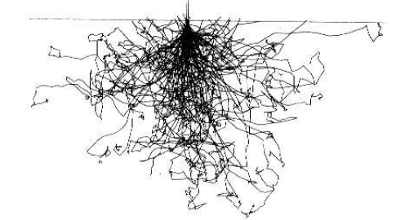
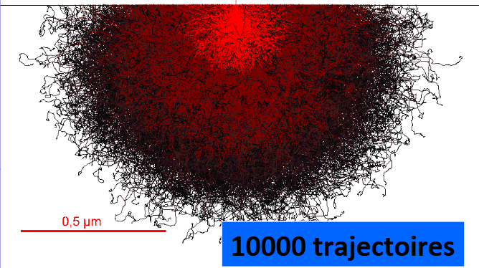
En pratique….
Le volume d'interaction/ profondeur de diffusion électronique va dépendre des trajectoires électroniques
Les trajectoires électroniques ont une longueur finie
sont aléatoires
sont très « perturbées »
Visualisation de la trajectoire des électrons par la méthode de Monte Carlo
Cible de fer (20keV)
0,5 µm
0,5 µm
100 trajectoires
10000 trajectoires

Slide 17
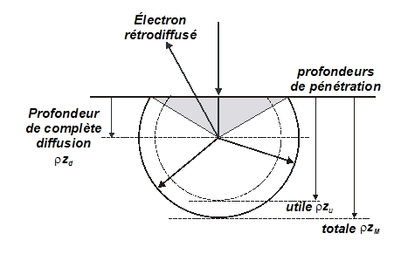
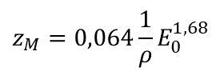
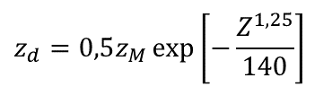
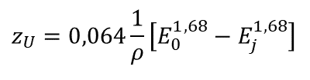
Profondeur maximale de la diffusion électronique dans le matériaux
Modèle empirique Archard-Mulvey
Hypothèses simplificatrices :
les électrons ne diffusent pas jusqu’à la profondeur de complète diffusion z_{d}
Plus profondément la diffusion électronique devient isotrope
z_{U} : profondeur de pénétration utile z_{u} (avec émission X caractéristique, E₀ ↓ E_{j})
z_{M} : profondeur de pénétration totale z_{M} (E₀ ↓ 0)
Zone de complète diffusion (z_{d})
$$z_{d}=0,5z_{M}\exp\left[−\frac{Z^{1,25}}{140}\right]$$
(J. Ruste)
Zone de pénétration utile (z_{u})
$$z_{U}=0,064\frac{1}{ρ}\left[E_{0}^{1,68}−E_{j}^{1,68}\right]$$
Zone de complète pénétration (z_{m})
$$z_{M}=0,064\frac{1}{ρ}E_{0}^{1,68}$$
(Anderson)

Slide 18
Quelle information veut-on tirer de l’échantillon?
Importance de connaitre les différent signaux émis dans la poire d’interaction.
Les signaux ne viennent pas tous de la même profondeur (volume)
Suivant le signal observé, la résolution sera différente à une tension donnée.
Exemple: la résolution en secondaire sera supérieure à celle des rétrodiffusées
L’information va définir la résolution de l’image pour une tension donnée
Faisceau électrons primaires E₀
Influence du faisceau incident (tension) ?
Du matériaux analysé?
Echantillon

Slide 19
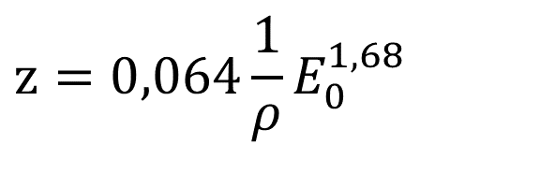
Electrons rétrodiffusés
Effet de la tension d’accélération
Les trajectoires électroniques ont une longueur finie qui dépend de l’énergie initiale.
Quand E augmente, la profondeur de pénétration (z) et la diffusion latérale augmentent fortement
x
z
$$z=0,064\frac{1}{ρ}E_{0}^{1,68}$$
0,5 µm
100 trajectoires

Slide 20
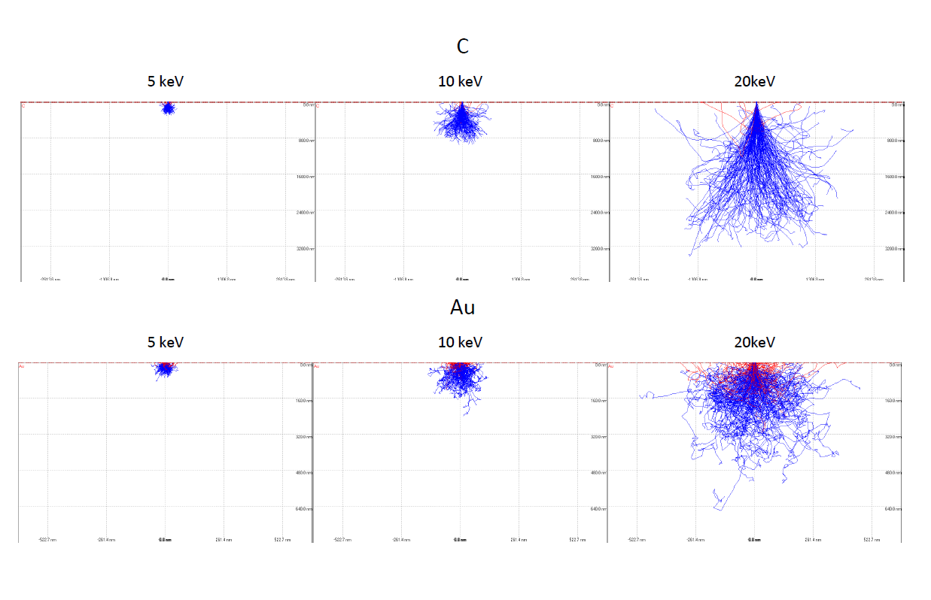
Effet de la tension d’accélération
Cible or
Simulation de Monte Carlo (200 trajectoires)
Logiciel utilisé: Casino https://www.gel.usherbrooke.ca/casino.
0,4 µm
E= E_{o} (Electrons rétrodiffusés)
E= 0 (Electrons absorbés)
0,4 µm
Lorsque la tension d’accélération augmente, la profondeur de pénétration électronique augmente mais la forme de la poire d’interaction ne change pas. La proportion d’électrons rétrodiffusés n’est pas modifiée
0,4 µm

Slide 21
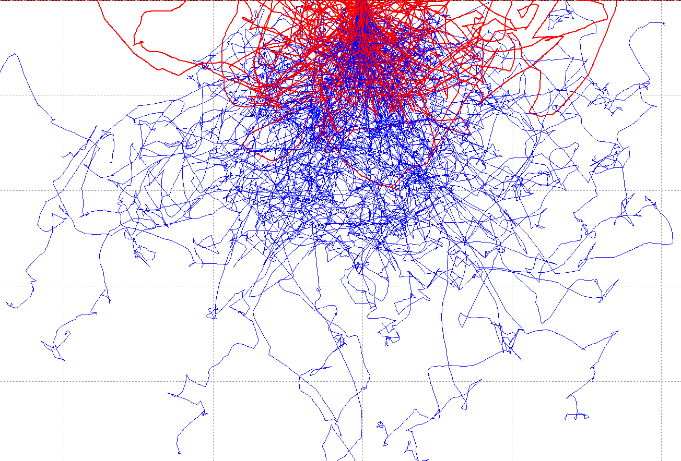
Effet de la nature du matériaux
C (Z=6)
Simulation de Monte Carlo (E₀= 20keV)
Au (Z=79)
U (Z=92)
2 µm
E= E_{o} (Electrons rétrodiffusés)
E= 0 (Electrons absorbés)
0,4 µm
Quand Z croit:
La pénétration électronique diminue
Les trajectoires forment des enveloppes différentes:
Poires allongées (Z faible)
Demi sphère (Z élevé)
0,4 µm
Fraction de trajectoires rétrodiffusées augmente

Slide 22
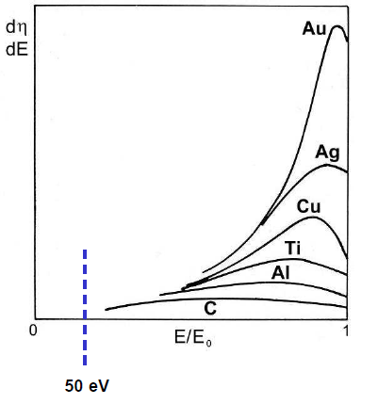
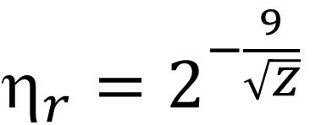

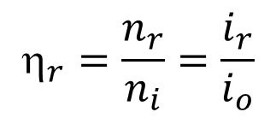
Effet de la nature du matériaux
$${\text{}}_{r}=\frac{n_{r}}{n_{i}}=\frac{i_{r}}{i_{o}}$$
Rendement électronique des rétrodiffusés η_{r}
Pas d’influence de la tension d’accélération sur le rendement
Spectre énergétique de l’émission rétrodiffusée
Coefficient de rétrodiffusion η_{r}
Bishop et Heinrich
Numéro Atomique (Z)
${\text{}}_{r}=2^{−\frac{9}{\sqrt{Z}}}$
Quand Z de la cible augmente le coefficient de rétrodiffusion ${\text{}}_{r}$croît ↓ Contraste de nombre atomique
Arnal et Verdier

Slide 23
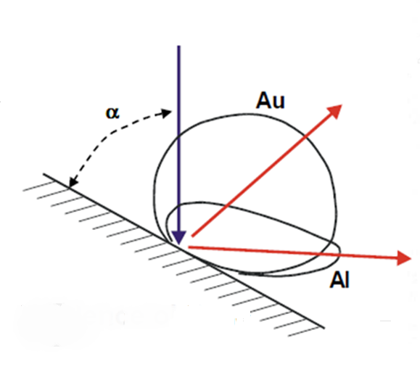
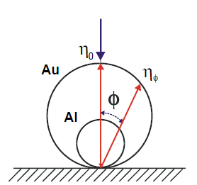
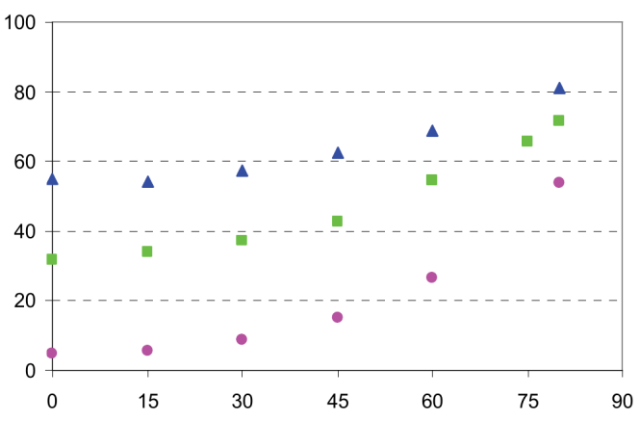
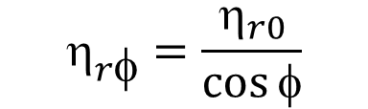

Effet de l’angle d'incidence du faisceau
Distribution spatiale de l’émission rétrodiffusée
Au
Cu
Coefficient de rétrodiffusion η_{r} (%)
Incidence normale
Incidence oblique
C
Sphère
lobe
Loi de lambert
${\text{}}_{rα}=(1+\cos{α})^{−\frac{9}{\sqrt{Z}}}$
$${\text{}}_{rφ}=\frac{{\text{η}}_{r0}}{\cos{φ}}$$
Arnal
Angle d’incidence en degré
Dépendance du coefficient de rétrodiffusion en fonction de l'angle d’incidence
Plus l’angle augmente, moins ${\text{}}_{r}$est dépendant de Z ↓ Contraste de topographie

Slide 24
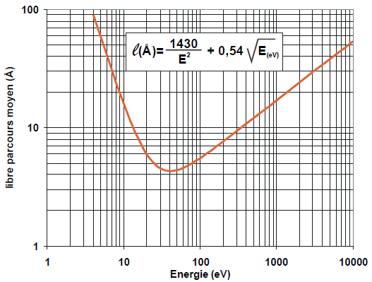
Emission secondaire
Electrons de faible énergie (<50eV par convention) issus de la cible après ionisation
90% des électrons secondaires ont une énergie inférieur à 10eV
Perte rapide de leur énergie sur quelques dizaines de nanomètres (libre parcours moyens faibles)
0
5eV
50 eV
Eo kV
10eV
Distribution énergétique du rendement d’émission des électrons secondaires
Seul les électrons secondaires émis près de la surface auront une probabilité de s’échapper
Rendement d’émission $δ_{s}$ : fonction de la distance d’échappement

Slide 25
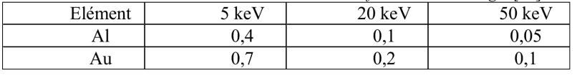
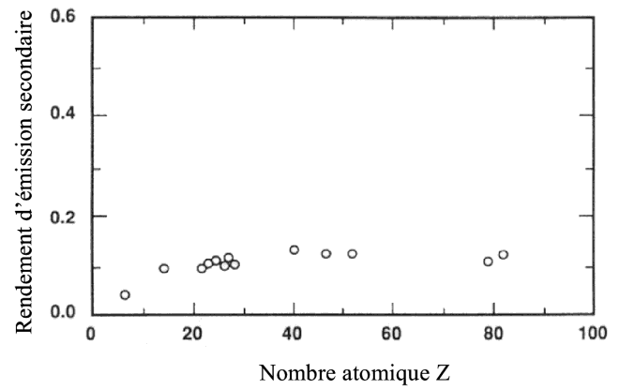
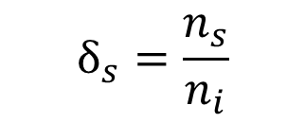
Emission secondaire: influence de la tension et du nombre atomique du matériau
$$δ_{s}=\frac{n_{s}}{n_{i}}$$
Rendement d’émission secondaire
Influence de la tension
E₀ diminue ↓ rendement δ_{s} augmente
δ_{s} est maximum lorsque
les électrons secondaires sont produits dans la zone d’échappement
Rendement d’émission en fonction de la tension
Influence du nombre atomique
Faible influence (en première approximation) du numéro atomique Z sur le rendement δ_{s}
Selon Wittry

Slide 26
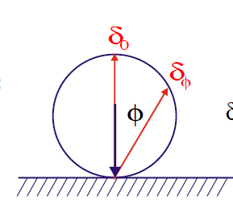
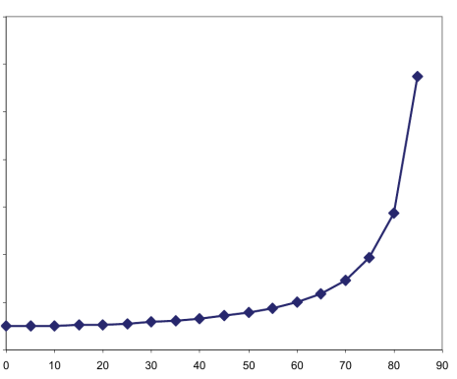
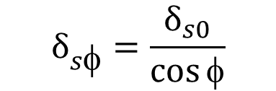
Effet de l’angle d'incidence du faisceau
Rendement d’émission secondaire δ_{s}
Loi de lambert
Incidence normale
Incidence oblique
$$δ_{sφ}=\frac{δ_{s0}}{\cos{φ}}$$
Distance d’échappement λ diminue
↓ rendement δ_{s} augmente
Angle d’incidence en degré
Plus l'angle augmente, plus δ_{s} augmente ↓ Contraste de topographie

Slide 27
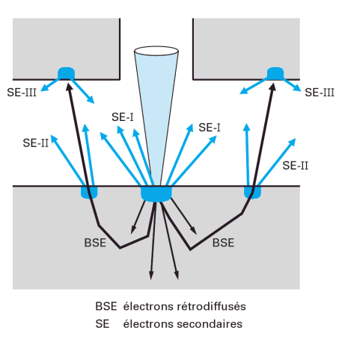


Emission secondaire: Emissions directes et indirectes
$$δ_{t}=δ_{1}+δ_{2}+δ_{3}et δ_{2}={\text{r}\text{η}}_{r}δ_{1}$$
(SEIII): objets dans la chambre
(SEI)
(SEII)
(2<r<4)
Coefficient de rétrodiffusion
$δ_{t}=δ_{1}(1+{\text{r}\text{η}}_{r})$ $+δ_{3}$
Émission secondaire de type II (SEII) due aux électrons rétrodiffusés
Emission de typeII : apport d’un contraste de Z pour des échantillons avec peu ou pas de relief
Émission secondaire de type I (SEI)

Slide 28
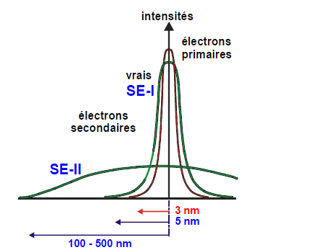
Emission secondaire: Emissions directes et indirectes
$$δ_{t}=δ_{1}+δ_{2}+δ_{3}et δ_{2}={\text{r}\text{η}}_{r}δ_{1}$$
(SEIII): objets dans la chambre
(SEI)
(SEII)
(2<r<4)
Coefficient de rétrodiffusion
$δ_{t}=δ_{1}(1+{\text{r}\text{η}}_{r})$ $+δ_{3}$
Émission secondaire de type II (SEII) due aux électrons rétrodiffusés
Emission de typeII : apport d’un contraste de Z pour des échantillons avec peu ou pas de relief
Émission secondaire de type I (SEI)
Emissions de type II et III ↓
Dégradation de la résolution latérale
Apport de bruit dans l’image

Slide 29
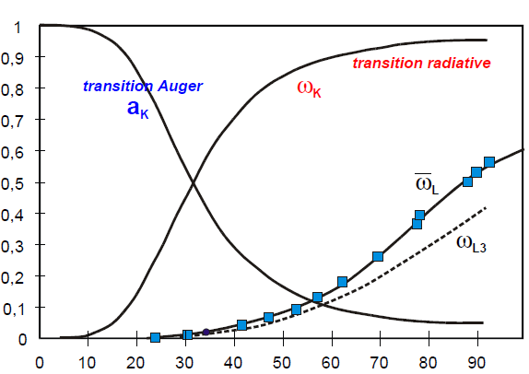
Rendement d’émission X et effet Auger
Variation du rendement des émissions radiatives (rayons X) et Auger avec le numéro atomique et l’énergie du niveau ionisée
Electrons Auger: électrons d’extrêmes surfaces comme pour les secondaires
Rendement d’émission
Compétition entre l’émission X (radiative) et effet Auger (non radiative):
-Z est faible, l’émission d’électron Auger (a_{k}) est plus favorable
-Z augmente, l’émission des rayons X (ω_{j}) augmente
Numéro atomique (z)
Electrons Auger: utiles pour les éléments légers (carbone, azote,…)
mais nécessite instruments dédiés (spectromètre, très bon vide)

Slide 30
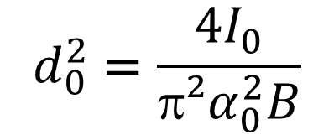
Impact du diamètre de sonde sur la résolution
Le diamètre de la sonde peut avoir son importance sur la résolution de l’image (non négligeable par rapport à la diffusion électronique)
Résolution spatiale latérale
Le diamètre de sonde d₀ dépend de
-l’intensité du faisceau (I₀)
-du demi-angle d’ouverture du faisceau (α)
-la tension d’accélération> brillance du canon électronique (B)
fonction de la diffusion électronique
diamètre de la sonde
électronique
$$d_{0}^{2}=\frac{4I_{0}}{π²α_{0}^{2}B}$$
Sans prise en compte des aberrations

Slide 31
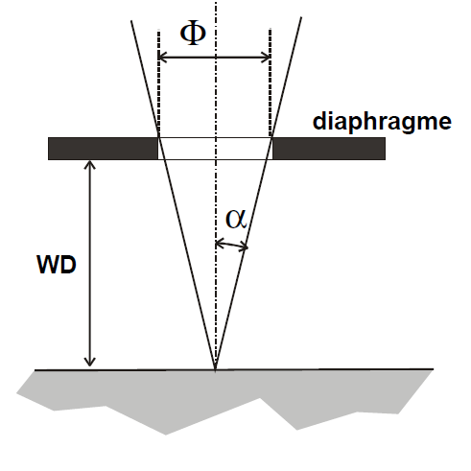
Impact du diamètre de sonde sur la résolution
Le diamètre de la sonde peut avoir son importance sur la résolution de l’image (non négligeable par rapport à la diffusion électronique)
Résolution spatiale latérale
Le diamètre de sonde d₀ dépend de
-l’intensité du faisceau (I₀)
-du demi-angle d’ouverture du faisceau (α)
-la tension d’accélération> brillance du canon électronique (B)
fonction de la diffusion électronique
diamètre de la sonde
électronique
$$d_{0}^{2}=\frac{4I_{0}}{π²α_{0}^{2}B}$$
Sans prise en compte des aberrations

Slide 32
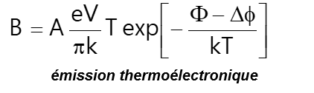
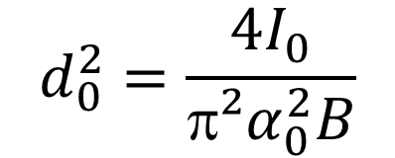
$$d_{0}^{2}=\frac{4I_{0}}{π²α_{0}^{2}B}$$
Sans prise en compte des aberrations
Brillance dépend de la nature du canon:
Ordre de grandeur de brillance (en A.sr⁻¹.cm⁻²):
Canon à filament W: 10⁵
Canon à pointe LaB6: 10⁶
Canon à émission Schottky: 10⁸
Canon à émission de champs >10⁹

Slide 33
Diamètre de sonde réel
Diamètre de sonde réel: prise en compte des aberrations
d²= d_{s}²+d_{c}²+d_{a}²
Prises en compte des aberrations sphériques, de diffraction et chromatique
Pour une intensité de courant donnée, on a un demi angle d’ouverture (diamètre de diaphragme) où le diamètre de sonde est minimal
Faire confiance aux constructeurs dans le choix des conditions (intensité de courant, diaphragme) pour avoir le diamètre de sonde optimal

Slide 34
Les émissions électroniques et photoniques ne proviennent pas toutes du même volume
L’information ne provient pas de la même région
Les conditions d’observation (tension, courant, angle d’incidence du faisceau) et l’échantillon influence aussi grandement sur l’émission et la résolution de l’image
Emission électrons rétrodiffusés
BSE
E≈E₀
Emission lumière
(Cathodoluminescence)
E quelques eV
Faisceau électrons primaires E₀
Electrons Auger dus aux électrons primaires
AES
Emission X caractéristique
E quelques keV
Emission électrons secondaires (SE) due aux électrons primaires. E≈50eV
SE et AE dus aux électrons rétrodiffusés
(Dégradation de la résolution spatiale)
Echantillon
1 à 10nm
0,1 à 0,5 µm
Courant
absorbé
environ 1µm
Emission X de fluorescence
10 µm

Slide 35
Merci de votre attention
Remerciement: Jacky Ruste, François Brisset, Frédéric Charlot

